Slide 1


NAVIDAD 2026
·ATRESMEDIAPUBLICIDAD·

Slide 2
NAVIDAD 2026
·ATRESMEDIAPUBLICIDAD·
LOTERIA · DISCURSO SM EL REY · CAMPANADAS
HAY MOMENTOS QUE NO SOLO SE EMITEN, SE VIVEN

Slide 3




·ATRESMEDIAPUBLICIDAD·
LOTERIA
NAVIDAD

Slide 4
UN AÑO MÁS
VUELVE
LA MAGIA DE LA
LOTERIA DE
NAVIDAD
22 DE DICIEMBRE,
DESDE LAS 8:30H
CONEXIONES DESDE LOS PROGRAMAS DE ANTENA 3
Y DE LA SEXTA
+DIRECTOS DE ATRESPLAYER

Slide 5
TOTAL VIDEO
BLOQUE EXCLUSIVO
“EL GORDO”
DIRECTO TV LINEAL Y ATRESPLAYER
+ EXTENSIÓN DIGITAL SÓLO PARA “EL GORDO”
#ANTENA3 #ATRESPLAYER #LASEXTA
DISPLAY DE CONEXIÓN
MORPHING + SPOT
BE JUSTO DESPUÉS DE LOS 3 PRIMEROS PREMIOS
BE “EL GORDO”
INFORMACIÓN EN TIEMPO REAL DE LOS PREMIOS
BE 2º PREMIO
SE LANZARÁ EN EL MOMENTO EN EL QUE NUESTROS ESPECTADORES SE CONECTEN A LA RETRANSMISIÓN DEL PROGRAMA
BE 3º PREMIO
VENTA INDIVISIBLE

Slide 6
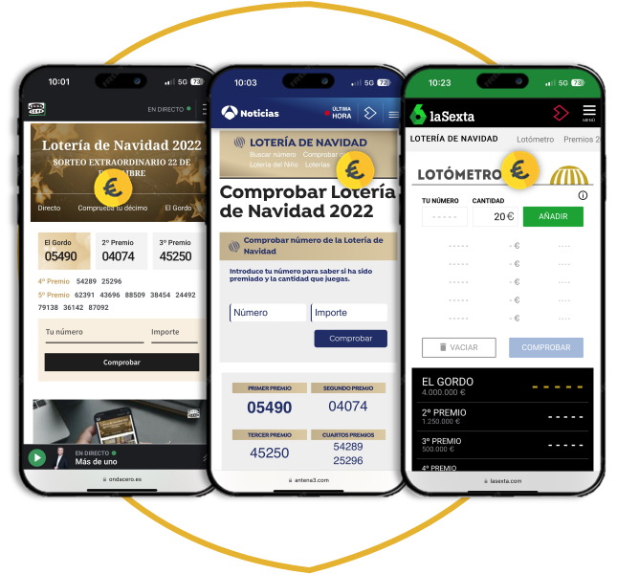

DIGITAL
EL LOTÓMETRO
POSICIONAMIENTO DESTACADO PARA TU MARCA
#ANTENA3.COM #LASEXTA.COM #ONDACERO.COM
INFÓRMATE SOBRE UNO DE LOS MOMENTOS MÁS EMOCIONANTES DE LA NAVIDAD.
LA “LOTERÍA” EN NUESTRAS WEB DE ANTENA 3, LA SEXTA Y ONDA CERO
TU MARCA PUEDE FORMAR PARTE DE UN EVENTO ESPECIAL Y TRADICIONAL A TRAVÉS DE UNA VINCULACIÓN EXCLUSIVA
COMBÍNALO CON ALGUNO DE NUESTROS PRODUCTOS
PRESENCIA FIJA EN LA CABECERA DE LOS 3 COMPROBADORES DE PREMIOS.
DISPLAY FIJO EN TODAS LAS NOTICIAS DE LOTERÍAS.
1 VÍDEO EN RRSS CON INTEGRACIÓN DE ANUNCIANTE COMENTANDO LOS PREMIOS .
Del 18 de diciembre al 8 de enero
Sorteos de Navidad y del Niño
*Resto de condiciones, precio y especificaciones, en propuesta adjunta.

Slide 7
RADIO
RADIO
LA LOTERIA TAMBIÉN SE VIVE EN LAS ONDAS
#ONDACERO
2
MÁS DE UNO
PATROCINIO SORTEO: MENCIONES PARA ABRIR Y CERRAR EL SORTEO
13
PREMIOS
MENCIONES 10” DESPUÉS DE CADA PREMIO
20
AVANCES
AVANCES EN LA PARRILLA DE ONDA CERO DURANTE LA SEMANA ANTERIOR
300k
WEB Y APP
AVANCES EN WEB Y APP DURANTE LA SEMANA
GASTOS DE PRODUCCIÓN NO INCLUIDOS

Slide 8
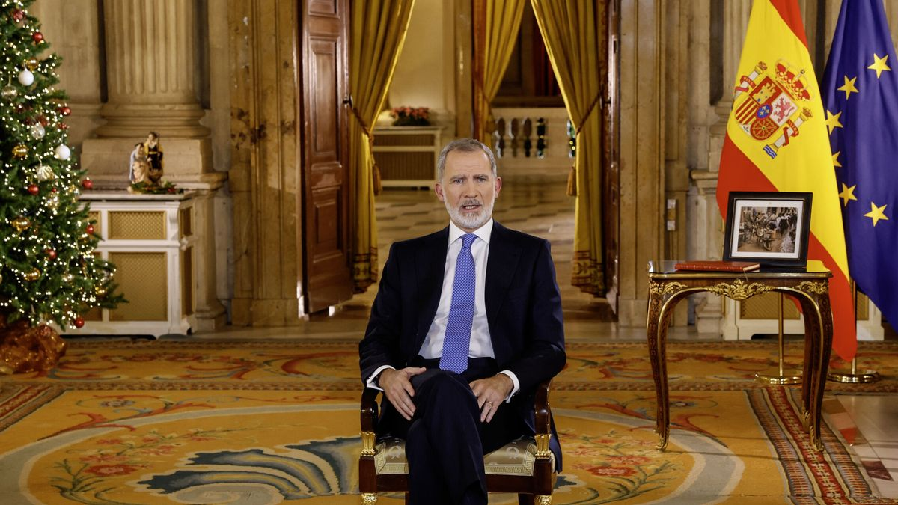
·ATRESMEDIAPUBLICIDAD·
MENSAJE NAVIDAD
DE S.M.
EL REY

Slide 9
TOTAL VIDEO
#SIMULCAST
AD BREAK
DIRECTO TV LINEAL Y ATRESPLAYER
ESTRUCTURA EMISIÓN
#ANtENA3 #ATRESPLAYER #LASEXTA
TELEVISIÓN LINEAL
21h
TOP IMPACTO
4 POSICIONES
MENSAJE NAVIDAD DE SM EL REY
AD BREAK 4 SPOTS
PROGRAMA
VENTA A CPM
EXCLUSIVIDAD SUBSECTORIAL SEGÚN KANTAR
1
EMISIÓN SIMULTÁNEA
-4
FUENTE: KANTAR MEDIA. PYB. 31 DICIEMBRE-1 DE ENERO.

Slide 10
YA ESTÁ AQUI
EL MAYOR EVENTO DEL AÑO
·ATRESMEDIAPUBLICIDAD·
CAMPANADAS 2026

Slide 11
UN MOMENTO ÚNICO
EL MÁS GRANDE
LAS CAMPANADAS DE
ATRESMEDIA
ANTENA 3 # LA SEXTA # ATRESPLAYER
Un gran evento audiovisual que combina alcance, emoción y notoriedad.
ATRESMEDIA
27,7%
share
9,1 M espectadores únicos
ESPECTADORES ÚNICOS
FUENTE: KANTAR MEDIA. PYB. 31 DICIEMBRE-1 DE ENERO.

Slide 12

ATRESMEDIA,
GRUPO PRIVADO LÍDER EN LAS CAMPANADAS.
5 MILLONES DE ESPECTADORES DE MEDIA Y RÉCORD ABSOLUTO EN ATRESPLAYER
#CAMPANADAS2025
MINUTO DE ORO ANTENA3
MINUTO DE ORO LA SEXTA
23:56
4,1 M
23:55
1,3 M
HORA
PERSONAS
HORA
PERSONAS
% SHARE
PERSONAS

Slide 13

EL AÑO PASADO HICIMOS HISTORIA. ESTE AÑO QUEREMOS SUPERARLA.
HAZ QUE TU MARCA FORME PARTE DE ESTE MOMENTO.
EMISIÓN SIMULTÁNEA
ANTENA 3 · ATRESPLAYER · LA SEXTA ·
· THE_COTILLÓN_CLUB ·

Slide 14




Y ESTE AÑO, REPETIMOS COBERTURA SOCIAL!!
#THE_COTILLÓN_CLUB
Se rumorea que “The_Cotillón_Club” decide quién presenta las campanadas.
Son como los del “Club de la lucha” pero con matasuegras, antifaz y redes sociales.
Llevan desde el 1 de enero de 2026 pensando en el 31... así que prepárate para un cotillón social sin precedentes.
COTILLÓN DE REDES!!!
CONTENIDO ÚNICO
Y ORIGINAL
SON LA #CONVERSACIÓN
Nuestro Hub Social Navideño! Este club no tiene espíritu navideño, es el alma de la navidad. Un grupo editorial con el mejor contenido orgánico social de la última noche del año.
Formado por los equipos sociales de ANTENA3 y de ACT2ALITY, desde el “TCC” contaremos todo lo que pase antes, durante y después del evento social del año con un auténtico cotillón de REELS, STORIES, LIVES, POST…
Y este club, sobre todo es especialista en conectar cada uno de los productos publicitarios de TV y DIGITAL con redes, generando conversación; trasladando tu mensaje de forma fresca, divertida y natural.
7,5M
+14M
3,7M
2,5M
SEGUIDORES

Slide 15
·ATRESMEDIAPUBLICIDAD·
CAMPANADAS
UN PRODUCTO
TOTAL VIDEO

Slide 16
PRODUCTO INDIVISIBLE
TOTAL VIDEO
#SIMULCAST
AD BREAKS.
DIRECTO TV LINEAL Y ATRESPLAYER + EXTENSIÓN DIGITAL.
#ANENA3 #ATRESPLAYER #LASEXTA
TELEVISIÓN LINEAL
+ EXTENSIÓN DIGITAL HBBTV Y WEB.
+
PREROLL EXCLUSIVO
2 TOP IMPACTO
4 POSICIONES CADA UNO
TODO EL INVENTARIO DE NUESTROS SITES EN EXCLUSIVA PARA ESTOS 8 ANUNCIANTES DURANTE 48 HORAS.
ÚLTIMO ADBREAK’26
PRIMER ADBREAK’27
1. CONEXIÓN HBBTV
2. ANTENA3.COM Y SEXTA.COM
FUENTE: KANTAR MEDIA. PYB. 31 DICIEMBRE-1 DE ENERO.

Slide 17

PRODUCTO INDIVISIBLE
TOTAL VIDEO
#SIMULCAST
MENCIONES
DIRECTO TV LINEAL Y ATRESPLAYER
+ MENCIÓN EN RRSS
#ANTENA3 #ATRESPLAYER #LASEXTA
#ANTENA3 #ACT2ALITY
MAXIMA EMOCIÓN, MAXIMA NOTORIEDAD
DÓNDE ESTÁ LA CONVERSACIÓN
Menciones de vídeo en los perfiles de RRSS de ANTENA3 Y ACT2ALITY, integrantes de THE_COTILLON_CLUB
UBICACIONES
MENCIÓN 45”
JUSTO ANTES DEL INICIO DEL PROGRAMA DE CAMPANADAS
2 MENCIONES 45”
DURANTE EL PROGRAMA ANTES DE LAS 24H
MENCIÓN PREMIUM 60”
ANTES DE LAS CAMPANDAS
BRINDIS 10”
DESPUÉS DE LAS 12 CAMPANADAS
TRASLADAMOS LA PRESCRIPCIÓN DE TU MENCIÓN DE TV AL ENTORNO SOCIAL BAJO UN GUIÓN ORIGINAL Y NATIVO SOCIAL.
48H
TV MENCIÓN 45” + RRSS
2 M
IMPRESIONES GARANTIZADAS
48H
TV BRINDIS 10” + RRSS
1 M
IMPRESIONES GARANTIZADAS

Slide 18
PRODUCTO INDIVISIBLE
TOTAL VIDEO
#SIMULCAST
SPONSOR
PREMIUM
DIRECTO TV LINEAL Y ATRESPLAYER
+ RRSS Y PLACEMENT
#ANTENA3 #ATRESPLAYER #LASEXTA
#ANTENA3 #ACT2ALITY
PLACEMENT +
MENCIÓN
TV LINEAL
2 CARETAS o
2 SPOTS 10”
PRODUCT PLACEMENT EN THE_COTILLÓN_CLUB CON MENCIÓN ACTIVA A MARCA.
48H
1 M
TV DIGITAL
DIRECTO ATRESPLAYER VOD Y VÍDEO CORTO.
IMPRESIONES GARANTIZADAS
CARETA o
SPOTS 10” PREROLL PREVIO AL CONTENIDO

Slide 19
PRODUCTO INDIVISIBLE
TOTAL VIDEO
#SIMULCAST
COMEUVAS
DIRECTO TV LINEAL Y ATRESPLAYER
+ RRSS Y PLACEMENT
#ANTENA3 #ATRESPLAYER #LASEXTA
#ANTENA3 #ACT2ALITY
EL “MOMENTAZO”
¿CURIOSDADES FAMILIARES, TRADICIONES…?
PLACEMENT
PRESENCIA DEL LOGO DEL ANUNCIANTE EN EL MOMENTO MÁS ESPERADO Y EMBLEMÁTICO DEL AÑO.
INTEGRACIÓN DE MARCA EN VÍDEO SOCIAL NATIVO
12 LOGOS DE TU MARCA SINCRONIZADOS CON LAS 12 CAMPANADAS Y LAS 12 UVAS QUE NOS SEPARAN DEL AÑO NUEVO.
48H
1 M
IMPRESIONES GARANTIZADAS

Slide 20
TOTAL VIDEO
#SIMULCAST
SOBREIMPRESIÓN
DIRECTO TV LINEAL Y ATRESPLAYER
#ANTENA3 #ATRESPLAYER #LASEXTA
MAXIMIZA LA VISIBILIDAD DE TU MARCA SIN INTERRUMPIR LA EXPERIENCIA DEL ESPECTADOR
SOBREIMPRESIÓN DE TU MARCA EN DOS UBICACIONES ESTRATÉGICAS
1
DURANTE EL PROGRAMA ANTES DE LAS 24H
1
JUSTO DESPUÉS DE LAS CAMPANADAS, TRAS EL COMEUVAS Y EL BRINDIS

Slide 21

ESTRUCTURA
·ATRESMEDIAPUBLICIDAD·
2026
2027
23:30
23:59
00:06
23:50
00:01
00:03
TP 1
TP 2
SB1
TP 3
TPP 4
TPB 5
SB 2
TP MENCIÓN
AD BREAK
4 SPOTS
AD BREAK
4 SPOTS
SPONSOR PREMIUM
AD BREAK
SOBREIMPRESIÓN
COMEUVAS
*HORARIO APROXIMADO

Slide 22
ADJUDICACIÓN
·ATRESMEDIAPUBLICIDAD·
PRIMERA SEMANA DE
NOVIEMBRE
1
PRECIO
2
VOLUMEN
3
EN CASO DE IGUALDAD
CUMPLIMIENTO DE LA POTICIA COMERCIAL.
VOLUMEN TOTAL DE INVERSIÓN ASOCIADO A TODO EL PRODUCTO NAVIDAD (CAMPANADAS, DISCURSO DEL REY, LOTERÍA).
SE PONDRÁ EN CONOCIMIENTO DE LAS PARTES PARA QUE PUEDAN RECONSIDERAR SU OFERTA COMERCIAL.
DURANTE EL MES DE OCTUBRE SE RECIBIRÁN TODAS LAS PROPUESTAS. LA FECHA DE RECEPCIÓN DE LAS MISMAS NO SERÁ UN CRITERIO DE ADJUDICACIÓN DE ESTE PRODUCTO

Slide 23
FELIZ 2027
·ATRESMEDIAPUBLICIDAD·

